Slide 1
L’antibiothérapie pour le traitement de la diverticulite aiguë non compliquée est-elle vraiment nécessaire ?
Présenté par
Frédérique Cigna et
Juliette Le Blanc
C-UMF Sacré-Coeur

Slide 2
CAS CLINIQUE
Vous voyez à l’urgence
H, 68 ans
ATCD:
HTA/DLP/DB2
RC : Douleur FIG
Vous suspectez une diverticulite et l’envoyer au scan
Vous recevez le rapport du radiologiste:
Épaississement pariétal du côlon sigmoïde centré sur un diverticule avec une micro-perforation, sans signe d’air libre, sans collection.
À ce stade-ci quel serait votre traitement ?

Slide 3
LIGNES DIRECTRICES
INESSS
American Society of Colon and Rectal Surgeons (ASCRS)

Slide 4
OBJECTIFS
Population :
Patients adultes avec diverticulite aiguë non-compliquée diagnostiqué au scan
Intervention:
Traitement conservateur sans antibiotiques
Contrôle:
Traitement standard avec antibiothérapie
Issues observées :
Prévention des complications, des hospitalisation et des taux de chirurgies

Slide 5
MÉTHODOLOGIE
Bases de données Medline et PubMED interrogées avec les mots clés ‘’diverticulite’’, “non-compliqué” et ‘’antibiotiques’’
Critères d’inclusion
Essai Clinique Randomisé
Publié > 2010
Comparant spécifiquement le traitement pour les diverticulites non compliqué selon des critères radiologiques définis chez la population adulte
5 articles retenus

Slide 6
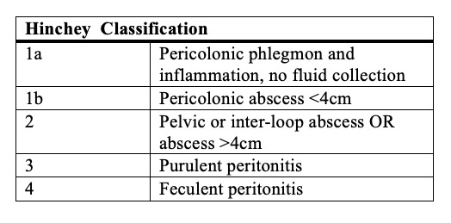
DÉFINITION
Critères radiologiques de diverticulite non-compliquée
Échelle de Hinchley - Utilisé dans ⅗ articles

Slide 7
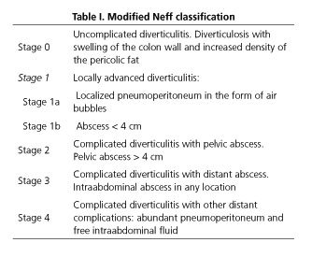
DÉFINITION
2) Classification de Neff
3) Classification d’Ambrosetti

Slide 8
ÉTUDE #1 : DINAMO
Date de publication : 2021
Type d’étude : ECR de non infériorité ouvert
Population :
480 patients
15 unités de chirurgie colorectale de 2e et 3e ligne Espagne
Durée de l’étude : Suivi à à 2, 7, 30 et 90 jours
Classification utilisée : Neff 0
Groupe contrôle
(N = 238) Ibuprofène+Acétaminophène
Groupe intervention
(N = 242) Clavulin 875/125 mg Q8H pour 7 jours IV pour 24h à l’urgence puis PO en externe si sx contrôlés

Slide 9
ÉTUDE #1 : DINAMO
Issue primaire :
Réhospitalisation à 90 jours
Différence non statistiquement significative : 2.58 % avec IC 95% (6.32 à -1.17)
Issues secondaires :
Reconsultation à l’urgence
Contrôle de la douleur
Aucune chx urgente requise dans les 2 groupes
Progression radiologique
Pas de différence statistiquement significative

Slide 10
ÉTUDE # 2 : DIABOLO
Date de publication : 2017
Type d’étude : ECR étude de supériorité ouverte
Population : 528 patients dans 22 sites cliniques aux Pays-Bas (départements de chirurgie et de gastroentérologie)
Durée de l’étude : Suivi en personne à 2 et 6 mois, puis suivi téléphonique à 12 et 24 mois.
Classification utilisée: Hinchley 1a ou 1b et Ambrosetti modéré
Critères inclusion spécifique : 1er épisode de diverticulite
Groupe contrôle
(N = 262) Observation
Groupe intervention
(N = 266) Clavulin x 10 jours 1200 mg IV QID x 48h Puis 625 mg PO TID si toléré (si allergie : cipro-flagyl)

Slide 11
ÉTUDE # 2 : DIABOLO
Issue primaire :
Temps de guérison à 6 mois
(Congé, diète normale, absence de fièvre, score de douleur VAS < 4 sans médication et reprise des activités normales)
Différence de 2 jours → 12 jours (ATB) et 14 jours (Intervention)
Non statistiquement significative
Issues secondaires :
Nombre de patients traités en externes (13 vs 0.4%, p = 0.006) durée d’hospitalisation (2 vs 3 jours, p = 0.006)
Taux de réadmission comparable
Nombre de jours passés hors de l’hôpital
Complications, récurrences, chirurgies, morbidité et mortalité

Slide 12
ÉTUDE #3 : DIABOLO (long term)
Issue primaire :
Récurrence de diverticulite (à ≥ 1 reprise)
Similaire dans les 2 groupes (15.4% vs 14.9%) p = 0.885
Issues secondaires :
Nécessité de chirurgie dans les 12 mois suivant le traitement
Sigmoïdectomie et chirurgie élective un peu plus élevé dans le groupe observation (9% vs 5% p = 0.085)
Mais différence non statistiquement significative
Suivi à 12 et 24 mois et revue des dossiers médicaux

Slide 13
ÉTUDE #4 : AVOD
Date de publication : 2012
Type d’étude : ECR de non infériorité ouvert
Population : 623 patients dans 10 départements de chirurgie en Suède et 1 en Islande
Durée de l’étude : Coloscopie, lavement baryté ou coloscopie virtuelle 6 à 8 semaines après le congé. Questionnaire par téléphone ou par courriel à 12 mois
Classification utilisée: Aucune - définie en tant que ’absence d’abcès, de fistule, d’air libre ou de perforation au scan
Groupe contrôle
(N = 309) Traitement conservateur Hydratation IV seule
Groupe intervention
Hydratation IV + ATB IV ou PO x 7 j IV : Céphalo de 2e ou 3e génération + métronidazole ou Carbapénème ou Tazo PO : Ciprofloxacine ou Cefadroxil + métronidazole

Slide 14
ÉTUDE #4 : AVOD
Issues primaires :
1. Taux de complication durant l’hospitalisation entre le groupe antibiotique (1.0%) et le groupe avec traitement conservateur (1.9%) P = 0.302
2. Taux de chirurgie durant l’hospitalisation
Issues secondaires :
Taux de complications et de chirurgie à 12 mois
Taux de récurrence (16.2% vs 15.8%), expliquée par le plus grand nombre de pts avec un atcd de diverticulite dans le groupe conservateur
Symptômes digestifs à 12 mois
Résultats à la coloscopie de suivi

Slide 15
ÉTUDE #5 : STAND
Date de publication : 2021
Type d’étude : ECR de type non infériorité en double aveugle
Population : 180 patients dans 3 hôpitaux en Nouvelle-Zélande et 1 hôpital en Australie
Durée de l’étude : Questionnaire à 12h et 48h puis die ad congé et Suivi téléphonique à 30 jours post-congé
Classification utilisée: Hinchley 1a
Groupe contrôle
(N = 95) Placebo
Groupe intervention
Céfuroxime 750 mg IV Q6H + Métronidazole 400 mg PO TID max 2 jours ET/OU Clavulin 625 mg PO TID maximum 5 jours IV puis PO ou PO selon MD

Slide 16
ÉTUDE #5 : STAND
Issue primaire :
Durée d’hospitalisation non prolongée pour le groupe placebo vs le groupe antibiotique
(p = 0.15)
Durée médiane d’hospitalisation de 45.8h dans le groupe placebo et de 40h (IC 95% 24.4-57.6) dans le groupe antibiotique
Issues secondaires :
Réduction leucocytes
Réduction de la douleur à 12h et à 24h
Nécessité de chirugie → 2 pts (ATB) vs 0 (placebo)
Réadmission à 1 semaine et à 30 jours
Mortalité (1 seul décès dans le groupe ATB, non-relié à la diverticulite)
Événement indésirable

Slide 17
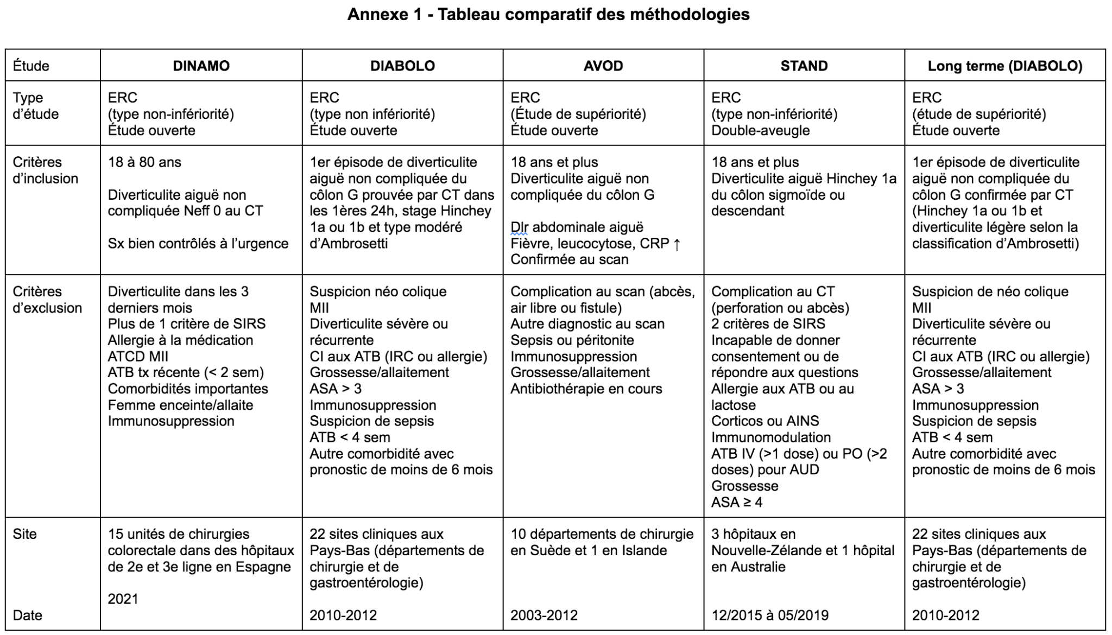

Slide 18
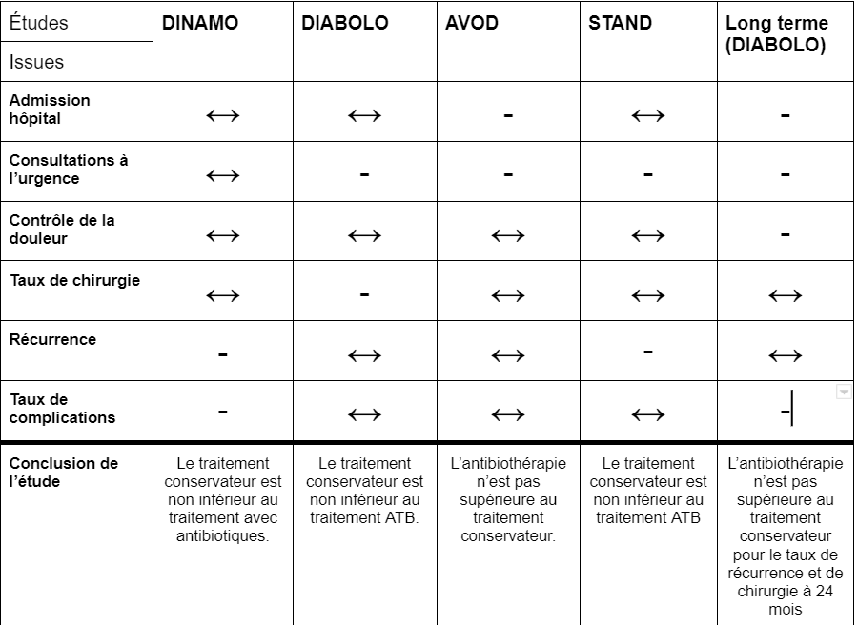

Slide 19
Discussion - LIMITATIONS
Critères d’inclusion variables ( classification de Hinchey 1a ou 1b, Neff 0 ou Ambrosetti)
Grande variété d’interventions étudiées (différents régimes antibiotiques, placebo ou non, pas de traitement ATB standard dans l’étude AVOD…) → vs force?
Seul double-aveugle = STAND → possible biais d’observation dans les autres études vs pas “d’effet placebo”
Besoin de plus de caractéristiques pour le tableau 1 : statut tabagique, consommation d’alcool
Nombreux critères d’exclusion (surtout pour l’étude DINAMO (vu contexte externe) → possible biais de sélection
Plusieurs issues secondaires analysées = + de risque d’erreur de type 2

Slide 20
Discussion - FORCES
Devis approprié (ERC)
Pas conflit d’intérêt
Bonne comparabilité des groupes contrôles vs étude pour le score VAS et les marqueurs inflammatoires en début d’étude
Malgré différentes méthodologies, résultats concordants entre les 5 études = +++ rassurant

Slide 21
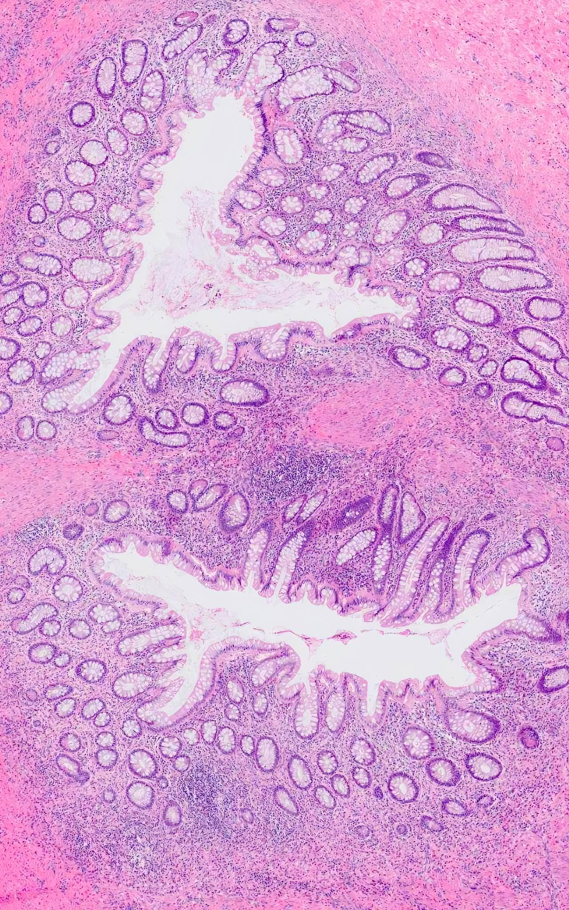
Conclusion
Une prise en charge conservatrice n’est pas inférieure à l’utilisation empirique d’antibiotiques pour les premiers épisodes de diverticulites aiguës non-compliquées (Type 1a de Hinchey).
Plus d’études requises pour les diverticulites de type 1b ou pour les diverticulites récurrentes.
Besoin de préciser les critères pour débuter des ATB si échec du traitement conservateur.
Besoin d’un consensus pour le choix d’ATB dans les diverticulites plus compliquées.

Slide 22
Bibliographie (1)
¹ Hall J, Hardiman K, Lee S, et al. The American Society of Colon and Rectal Surgeons Clinical Practice Guidelines for the Treatment of Left-Sided Colonic Diverticulitis. Dis Colon Rectum. 2020;63(6):728-747. doi:10.1097/DCR.0000000000001679
² Bharucha AE, Parthasarathy G, Ditah I, et al. Temporal Trends in the Incidence and Natural History of Diverticulitis: A Population-Based Study. Am J Gastroenterol. 2015;110(11):1589-1596. doi:10.1038/ajg.2015.302
³ Institut national d'excellence en santé et en services sociaux. (2012). Antibiotiques : Infections intra-abdominales chez l'adulte. Repéré à https://www.inesss.qc.ca/fileadmin/doc/INESSS/Outils/Guides_antibio_II/intra-abdo_2012_web_FR.pdf
⁴ Mora-López L, Ruiz-Edo N, Estrada-Ferrer O, et al. Efficacy and Safety of Nonantibiotic Outpatient Treatment in Mild Acute Diverticulitis (DINAMO-study): A Multicentre, Randomised, Open-label, Noninferiority Trial. Ann Surg. 2021;274(5):e435-e442. doi:10.1097/SLA.0000000000005031
⁵ Daniels L, Ünlü Ç, de Korte N, et al. Randomized clinical trial of observational versus antibiotic treatment for a first episode of CT-proven uncomplicated acute diverticulitis. Br J Surg. 2017;104(1):52-61. doi:10.1002/bjs.10309
⁶ Chabok A, Påhlman L, Hjern F, Haapaniemi S, Smedh K; AVOD Study Group. Randomized clinical trial of antibiotics in acute uncomplicated diverticulitis. Br J Surg. 2012;99(4):532-539. doi:10.1002/bjs.8688
⁷ Jaung R, Nisbet S, Gosselink MP, et al. Antibiotics Do Not Reduce Length of Hospital Stay for Uncomplicated Diverticulitis in a Pragmatic Double-Blind Randomized Trial. Clin Gastroenterol Hepatol. 2021;19(3):503-510.e1. doi:10.1016/j.cgh.2020.03.049
⁸ Van Dijk ST, Daniels L, Ünlü Ç, et al. Long-Term Effects of Omitting Antibiotics in Uncomplicated Acute Diverticulitis. Am J Gastroenterol. 2018;113(7):1045-1052. doi:10.1038/s41395-018-0030-y

Slide 23
Bibliographie (2)
⁹ Au S, Aly EH. Treatment of Uncomplicated Acute Diverticulitis Without Antibiotics: A Systematic Review and Meta-analysis. Dis Colon Rectum. 2019;62(12):1533-1547. doi:10.1097/DCR.0000000000001330
¹⁰ Desai M, Fathallah J, Nutalapati V, Saligram S. Antibiotics Versus No Antibiotics for Acute Uncomplicated Diverticulitis: A Systematic Review and Meta-analysis. Dis Colon Rectum. 2019;62(8):1005-1012. doi:10.1097/DCR.0000000000001324
¹¹ Van Dijk ST, Chabok A, Dijkgraaf MG, Boermeester MA, Smedh K. Observational versus antibiotic treatment for uncomplicated diverticulitis: an individual-patient data meta-analysis. Br J Surg. 2020;107(8):1062-1069. doi:10.1002/bjs.11465
¹² Emile SH, Elfeki H, Sakr A, Shalaby M. Management of acute uncomplicated diverticulitis without antibiotics: a systematic review, meta-analysis, and meta-regression of predictors of treatment failure. Tech Coloproctol. 2018;22(7):499-509. doi:10.1007/s10151-018-1817-y
¹³ Tandon A, Fretwell VL, Nunes QM, Rooney PS. Antibiotics versus no antibiotics in the treatment of acute uncomplicated diverticulitis - a systematic review and meta-analysis [published online ahead of print, 2018 Jan 11]. Colorectal Dis. 2018;10.1111/codi.14013. doi:10.1111/codi.14013
¹⁴ de Korte N, Kuyvenhoven JP, van der Peet DL, et al. Mild colonic diverticulitis can be treated without antibiotics. A case-control study. Colorectal Disease : the Official Journal of the Association of Coloproctology of Great Britain and Ireland. 2012 Mar;14(3):325-330. DOI: 10.1111/j.1463-1318.2011.02609.x. PMID: 21689302.
¹⁵ Isacson D, Andreasson K, Nikberg M, Smedh K, Chabok A. No antibiotics in acute uncomplicated diverticulitis: does it work? Scand J Gastroenterol. 2014 Dec;49(12):1441-6. doi: 10.3109/00365521.2014.968861. Epub 2014 Nov 5. PMID: 25369865.

